Slide 1
2회차

Slide 2
관계 연산자
등가, 논리 연산자
제어문
반복문

Slide 3
제어의 흐름
제어의 순차적 흐름
프로그램의 문장은 일반적으로 순차적으로 실행됨
동작의 선택, 반복을 위해 순차적 흐름을 변경할 필요가 있음
선택 : if, if – else, switch
반복 : while, for, do
이러한 구문에 관계, 등가, 논리 연산자가 사용됨

Slide 4
관계 연산자
< : ~보다 작다
> : ~보다 크다
<= : ~보다 작거나 같다
>= : ~보다 크거나 같다
관계 연산자들은 ‘조건을 만족하면 1을, 만족하지 않으면 0을 반환’ 한다.
1 : true (진실)
0 : false (거짓)

Slide 5
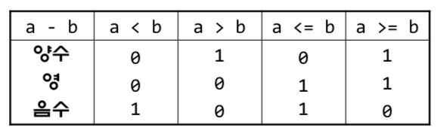
관계 연산자

Slide 6
참과 거짓
C 언어에서 거짓은 0값으로 나타내고, 참은 0 아닌 다른 값으로 나타냄
a < b 와 같은 수식은 참이나 거짓의 값을 가짐
참 : 1
거짓 : 0

Slide 7
등가 연산자, 논리 연산자
등가 연산자
- == : 같다
- != : 같지 않다
논리 연산자
- ! : (단항)부정
- && : 논리곱
- || : 논리합

Slide 8
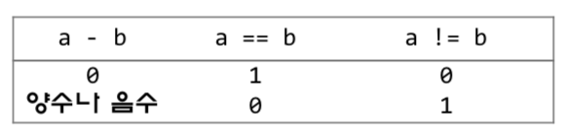
등가 연산자

Slide 9
등가 연산자
a == b와 a = b는 유사하지만, 완전히 다른 수식
if ( a = 1)
….
if ( a == 1)
….

Slide 10
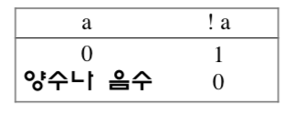
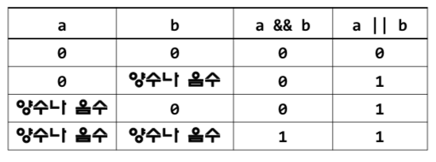
논리 연산자

Slide 11
단축 평가
결과가 참인지 거짓인지 판명되면 더 이상 다음 수식을 평가하지 않음
expr1 && expr2
expr1이 거짓일 때,
이 수식은 이미 거짓이라는 것이 판명되므로 따라서 expr2는 평가되지 않음
expr1 || expr2
expr1이 참일 때,
이 수식은 이미 참이라는 것이 판명되므로 expr2는 평가되지 않음

Slide 12
예제 1
#include<stdio.h>
int main(){
int i = 4, j = 5;
( i == 4) || ( j = 10 );
printf(“ || 단축 평가 : j = %d\n”, j);
( i == 3) && (j = 6);
printf(“&& 단축 평가 : j = %d\n”, j);
return 0;
}

Slide 13
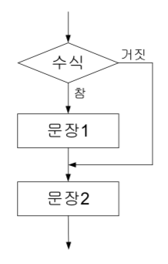
if
if 문의 형식
if ( 수식 )
문장1
문장2
* 수식이 참이면 문장1 실행

Slide 14
예제 2
if (grade < 60)
printf(“불합격입니다.\n”);
printf(“%d점 입니다.\n”, grade);
-------------------------------------------------------------------
if (grade < 60)
{ // 블록
printf(“불합격입니다.\n”);
printf(“%d점 입니다.\n”, grade);
}

Slide 15
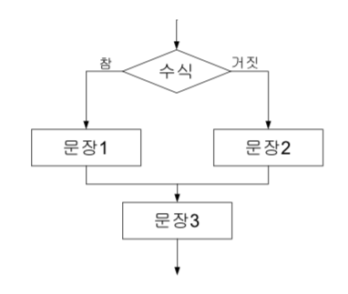
if – else 문
if - else 문의 형식
if ( 수식 )
문장 1
else
문장 2
문장 3
* 수식이 거짓이면 문장2 실행

Slide 16
예제 3
if ( grade < 60 )
printf(“불합격입니다.\n”);
else
printf(“합격입니다.\n”);
printf(“%d점 입니다.\n”, grade);

Slide 17
if – else if – else 문
if – else if – else 문의 형식
if ( 수식 )
문장 1
else if ( 수식 )
문장 2
else
문장 3

Slide 18
? : 조건부 연산자
삼항 연산자
일반적인 형태 수식1 ? 수식2 : 수식3
평가 방법
수식 1 평가
참이면, 수식2를 평가하고 그 결과가 이 수식의 값이 됨
거짓이면, 수식3을 평가하고 그 결과가 이 수식의 값이 됨

Slide 19
? : 조건부 연산자
x = (y < z) ? y : z;
if (y < z)
x = y;
else
x = z;

Slide 20
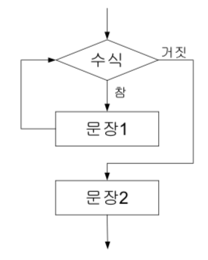
while
일반적인 형태
while ( 수식 )
문장1
문장2

Slide 21
예제 4
#include<stdio.h>
int main(void){
int i;
i = 1;
while( i<3 ){
printf(“I = %d\n”,i);
i++;
}
printf(“while 문 종료 \n”);
return 0;
}

Slide 22
무한 루프
종료되지 않는 반복문
Ex)
int num =0;
while(num < 5)
{
printf(“Hello world! \n”);
}

Slide 23
While문의 중첩
int main(){
int n1=0, n2=0;
while(n1<3){
n2 = 0;
printf(“Hello \n”);
while(n2<2) {
printf(“World !\n”);
n2++;
}
n1++;
}
return 0;
}

Slide 24
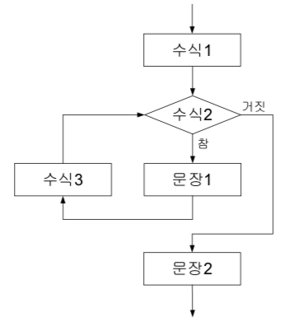
for
일반적인 형태
for ( 수식1; 수식2; 수식3 )
문장1
문장2
--------------------------------
for ( 초기식 ; 조건식 ; 증감식)
{
}

Slide 25
for
for ( 초기식 ; 조건식 ; 증감식)
{
// 반복될 문장들
}
* 초기식 : 반복을 위한 변수의 선언 및 초기화에 사용
* 조건식 : 반복의 조건을 검사하는 목적으로 선언됨
* 증감식 : 반복의 조건을 ‘거짓’으로 만드는 증가 및 감소 연산

Slide 26
for
1
2
4
for (int i=0 ; i>3 ; ++i)
{
printf(“Hello\n”);
}
반복의 흐름
1 -> 2 -> 3 -> 4
2 -> 3 -> 4
2 -> 3 -> 4
2
3

Slide 27
예제 5
#include<stdio.h>
Int main(void){
float f;
int n, i;
printf(“계승을 구할 수를 입력 하세요 : ”);
scanf(“%d”, &n);
if(n>=0){
for (f=i=1;i<=n;++i)
f *= i;
printf(“%d! = %f \n”, n, f);
}
else
printf(“음수를 입력했습니다.\n”);
return 0; }

Slide 28
for문의 중첩
#include<stdio.h>
int main(){
for(int i=1;i<=5;++i){
for(int j=0;j<i;++j)
printf("*");
printf("\n");
}
return 0;
}

Slide 29
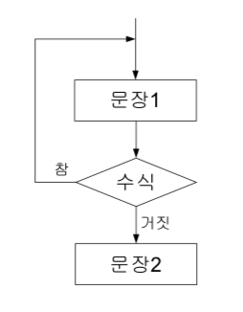
do-while
일반적인 형태
do
문장1
while ( 수식 );
문장2

Slide 30
do-while 예제
do {
printf(“계승을 구할 수를 입력 하세요 : ”);
scanf(“%d”, &n);
if(n < 0)
printf(“\n음수를 입력했습니다.\n”);
} while(n < 0);

Slide 31
break
break문을 가장 가까이서 감싸고 있는 반복문 하나를 빠져 나옴
반복문에서 조건에 따라 반복을 멈춰야 할 때 유용함
Switch 문에서 적절한 문장만을 실행하게 하기 위해 사용

Slide 32
break 예제
while (1)
{
printf(“계승을 구할 수를 입력 하세요 : ”);
scanf(“%d”, &n);
if( n>=0 )
break;
printf(“음수를 입력했습니다. 양수를 입력하세요. \n”);
}

Slide 33
continue
반복문에서 사용되어 현재 반복을 멈추고 즉시 다음 반복을 하게 함

Slide 34
int main(void){
float f;
int n, i , done = 1;
while(done){
printf(“계승을 구할 수를 입력 하세요 : ”);
scanf(“%d”, &n);
if(n<0){
printf(”음수를 입력했습니다.\n“);
continue;
} for(f=i=1;i<=n;++i)
f *= I;
printf(“%d! = %f\n”,n,f);
done = 0;
}
}

Slide 35
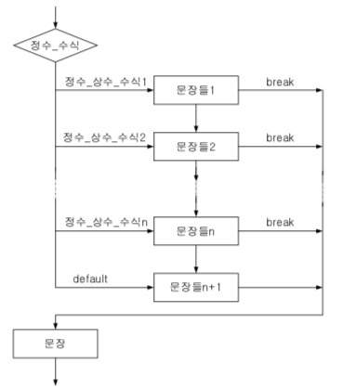
switch
일반적인 형태
switch ( 정수_수식 ){
case 정수_상수_수식1:
문장들1
case 정수_상수_수식2:
문장들2
…
default :
문장들 n+1
}
문장

Slide 36
switch
다중 조건문
각 case문 문장들 다음에 break가 있어야 되는 경우가 보통임

Slide 37
switch 예제
switch(op){
case ‘+’:
printf(“%f + %f = %f\n”,opd1,opd2,opd1+opd2);
break;
case ‘-’:
printf(“%f-+ %f = %f\n”,opd1,opd2,opd1-opd2);
break;
default :
printf(“잘못된 연산자입니다.\n”);
}

Slide 38
참고문헌
소프트웨어 개발자를 위한 C 프로그래밍, 김명호
윤성우의 열혈 c 프로그래밍, 윤성우
정혜경의 c언어 프로그래밍, 정혜경

